Slide 1
知 识 要 点
一、内容提要
1. 向量的内积
(1) 定义1 设有 n 维向量
x = (x₁ , x₂ , … , x_{n})^{T} , y = (y₁ , y₂ , … , y_{n})^{T},
令 [x,y] = x₁y₁ + x₂y₂ + … + x_{n}y_{n}
称为向量 x 与 y 的内积.

Slide 2
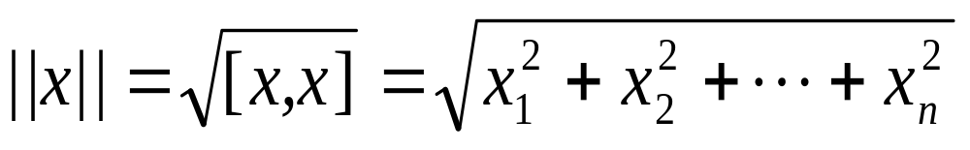
内积满足下列运算规律:
1) [x, y] = [y,x];
2) [λx, y] = λ[x,y];
3) [x + y, z] = [x,z] + [y,z].
(2) 定义 2
称为 n 维向量 x 的长度(或范数).

Slide 3
向量长度具有下列性质:
1) 非负性: 当 x ≠ 0 时 , || x || > 0 ; 当 x = 0
时, || x || = 0.
2) 齐次性: || λx|| = λ|| x ||;
3) 三角不等式: || x + y || ≤ || x || + || y || .
向量内积满足许瓦兹不等式:
[x, y]² ≤ [x, x][y, y].

Slide 4
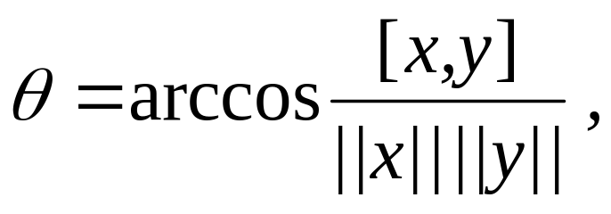
(3) 当 || x || ≠ 0, || y || ≠ 0 时,
称为 n 维向量 x 与 y 的夹角. 当 [x, y] = 0 时, 称向
量 x 与 y 正交.

Slide 5
(4) 正交向量组的性质
若 n 维向量 a₁, a₂, … , a_{r} 是一组两两正交的
非零向量组, 则
1) a₁ , a₂ , … , a_{r} 必线性无关;
2)
(5) 定义 3 设 n 维向量 e₁ , e₂ , … , e_{r} 是向
量空间 V(V⊂ R^{n}) 的一个基, 如果 e₁ , e₂ , … , e_{r} 两
两正交, 且都是单位向量, 则称 e₁ , e₂ , … , e_{r} 是 V
的一个规范正交基.

Slide 6
(6) 施密特 (Schmidt) 正交化过程
从线性无关向量组 a₁ , a₂ , … , a_{r} 导出与之等
价的正交向量组 b₁ , b₂ , … , b_{r} 的过程称为施密特
正交化过程．
若 a₁ , a₂ , … , a_{r} 是向量空间 Ｖ 的一组基，
通过正交化, 单位化, 都可以找到与之等价的一组
正交规范基 e₁, e₂ , … , e_{r} , 称为把 a₁ , a₂ , … , a_{r}
这个基正交规范化.

Slide 7
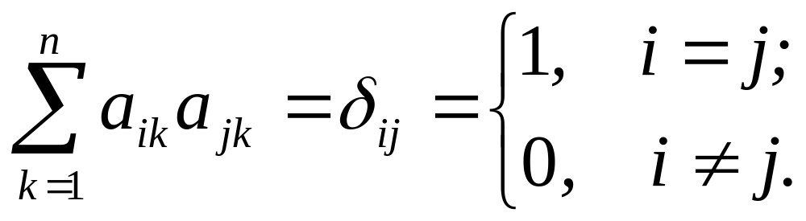
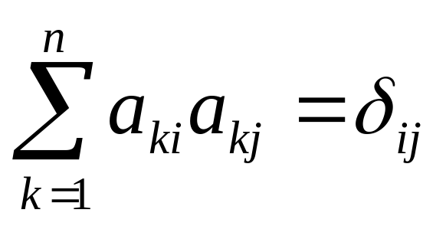
(7) 定义 4 若 n 阶方阵 A 满足
A^{T}A = E ( 即 A⁻¹ = A^{T}),
则称 A 为正交矩阵.
A = (a_{ij})_{n×n} 为正交矩阵的充要条件是
或

Slide 8
(8) 定义 5 若 P 为正交矩阵, 则线性变换
y = Px 称为正交变换.
正交变换具有保持向量长度不变的优良性质.
2. 方阵的特征值与特征向量
(1) 定义 6 设 A 是 n 阶方阵, 如果数 λ 和
n 维非零列向量 x 使关系式
Ax = λx
成立, 那么, 数 λ 称为方阵 A 的特征值, 非零列向
量x 称为 A 的对应于特征值 λ 的特征向量.

Slide 9
| A - λE | = 0 称为方阵 A 的特征方程,
f(λ ) = | A - λE | 称为方阵 A 的特征多项式.
n 阶方阵 A 有 n 个特征值. 若 A = (a_{ij}) 的特
征值为 λ₁ , λ₂ , … , λ_{n} , 则有
1) λ₁ + λ₂ + … + λ_{n} = a₁₁ + a₂₂ + … + a_{nn} ;
2) λ₁ λ₂ … λ_{n} = |A| .
(2) 有关特征值的一些结论
设 λ 是 A = (a_{ij})_{n×n} 的特征值, 则
1) λ 也是 A^{T} 的特征值;

Slide 10
2) λ^{k} 是 A^{k} 的特征值(k 为任意自然数) ;
ϕ(λ) 是 ϕ(A) 的特征值, 其中
ϕ(λ) = a₀ + a₁λ + …+a_{m}λ^{m} ,
ϕ(A) = a₀ E+ a₁A + …+a_{m}A^{m} .
3) 当 A 可逆时, 1/λ 是 A⁻¹ 的特征值; |A|/λ 是
A* 的特征值.
(3) 有关特征向量的一些结论
1) 对应于不同特征值的特征向量是线性无
关的.

Slide 11
2) 对应于同一个特征值的特征向量的非零线
性组合仍是该特征值的特征向量.
3. 相似矩阵
(1) 定义 7 设 A、B 都是 n 阶方阵,若有可
逆方阵 P , 使
P⁻¹AP = B ,
则称 B 是 A 的相似矩阵, 或说矩阵 A 与 B 相似,
记作 A ~ B.

Slide 12
相似关系的性质:
1) 自反性: A ~ A ;
2) 对称性: 若 A ~ B, 则 B ~ A;
3) 传递性: 若 A ~ B, B ~ C, 则 A ~ C.
(2) 有关相似矩阵的性质
1) 若 A ~ B, 则 A 与 B 的特征多项式相同,
从而 A 与 B 的特征值亦相同.

Slide 13
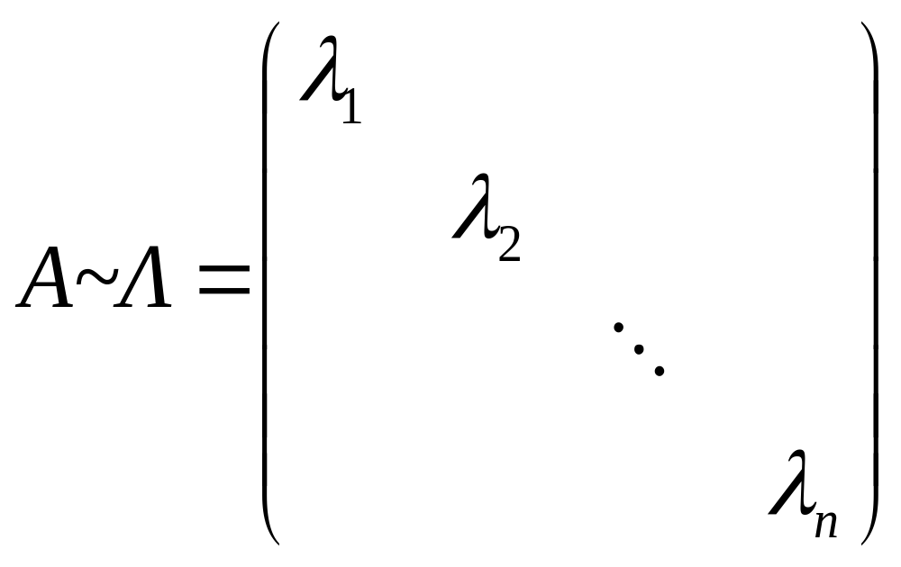
2) 若
则 λ₁ , λ₂ , … , λ_{n} 是 A 的 n 个特征值.

Slide 14
3) 若 A = PBP⁻¹ , 则 A^{k} = PB^{k}P⁻¹ ;
ϕ(A) = Pϕ(B)P⁻¹ .
特别地, 若有可逆矩阵 P , 使 P⁻¹AP = Λ 为对
角矩阵, 则有 A^{k} = PΛ^{k}P⁻¹ ; ϕ(A) = Pϕ(Λ)P⁻¹ .
(3) A_{n×n} 的对角化
1) A 能对角化的充分必要条件是 A 有 n 个
线性无关的特征向量.
2) 若 A 有 n 个互异的特征值,则 A 与对角
矩阵相似 , 即 A 可对角化.

Slide 15
4. 实对称矩阵的相似矩阵
(1) 实对称矩阵的特征值为实数.
(2) 实对称矩阵的对应于不同特征值的特征
向量必正交.
(3) 若 λ 是实对称矩阵 A 的 r 重特征值, 则
对应于 λ 的特征向量必有 r 个, 且它们线性无关.
(4) 实对称矩阵必可对角化. 即若 A 为 n 阶
实对称矩阵, 则必有正交矩阵 P, 使得 P⁻¹AP = Λ ,
其中Λ 是以 A 的n个特征值为对角元素的对角矩
阵.

Slide 16
5. 二次型及其标准形
(1) 定义 8 含有 n 个变量 x₁ , x₂ , … , x_{n}的
二次齐次函数
f(x₁ , x₂ , … , x_{n} ) = a₁₁x₁² + a₂₂x₂² +…+a_{nn}x_{n}²
+ 2a₁₂x₁x₂ + 2a₁₃x₁x₃ + … + 2a_{n-1,n}x_{n-1}x_{n}
称为二次型.
二次型可记为 f = x^{T}Ax,其中 A^{T} = A. A 称为
二次型 f 的矩阵, f 称为对称矩阵 A 的二次型.对
称矩阵A 的秩称为二次型 f 的秩.

Slide 17
二次型与它的矩阵是一一对应的.
当 a_{ij} 是复数时,f 称为复二次型;当 a_{ij} 是实数
时 f 称为实二次型. 我们只讨论实二次型.
(2) 只含平方项的二次型, 称为二次型的标
准形(或法式).
(3) 化二次型为标准形
1) 任给可逆矩阵C, 令 B = C^{T}AC,如果 A 为
对称矩阵, 则 B 亦为对称矩阵, 且 R(B) = R(A).

Slide 18
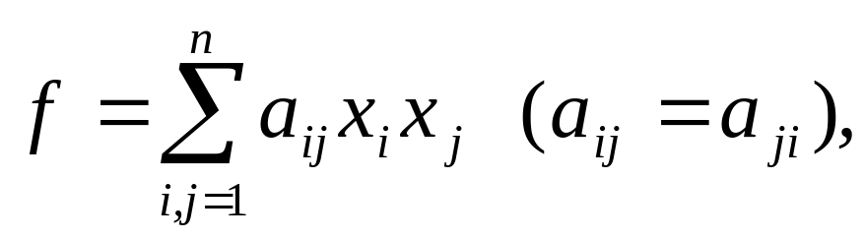
2) 任给实二次型
总有正交变换 x = Py, 使 f 化为标准形
f = λ₁y₁² + λ₂y₂² + … + λ_{n}y_{n}² ,
其中 λ₁, λ₂ , … , λ_{n} 是 f 的矩阵 A = (a_{ij})_{n×n} 的特
征值.
3) 拉格朗日配方法亦可把二次型化为标准
形, 此时所用的可逆变换一般而言不是正交变换.

Slide 19
6. 正定二次型
(1) 定义 9 设有实二次型 f(x) = x^{T}Ax,如
果对任何 x ≠ 0, 都有 f(x) > 0 (显然 f(0) = 0), 则称
f 为正定二次型, 并称对称矩阵 A 是正定的, 记作
A > 0 ; 如果对任何 x ≠ 0 都有 f(x) < 0, 则称 f 为
负定二次型, 并称对称矩阵 A 是负定的, 记作
A < 0.

Slide 20
(2) 惯性定理
设有实二次型 f = x^{T}Ax, 它的秩为 r , 有两个
实的可逆变换
x = Cy 及 x = Pz ,
使得 f = k₁y₁² + k₂y₂² + … + k_{r}y_{r}² ,
及 f = λ₁y₁² + λ₂y₂² + … + λ_{r}y_{r}² ,
则 k₁ , k₂ , … , k_{r} 中正数的个数 p 与 λ₁ , λ₂ , … , λ_{r}
中正数的个数相等. p 称为正惯性指数; r - p = N
称为负惯性指数; s = p - N = 2p - r 称为 f 的符号
差.

Slide 21
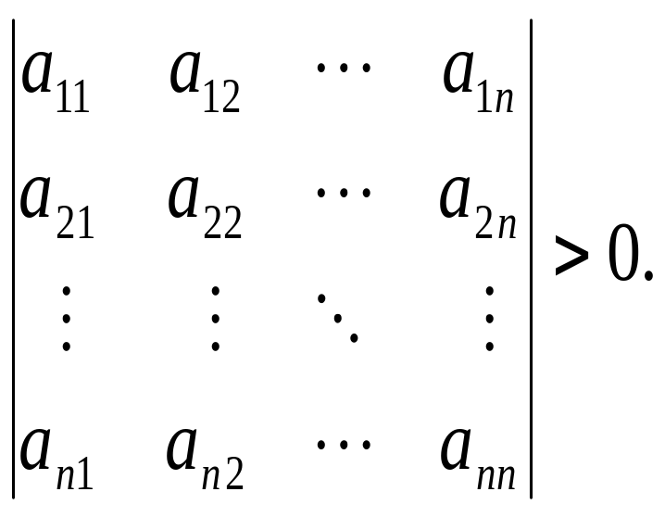
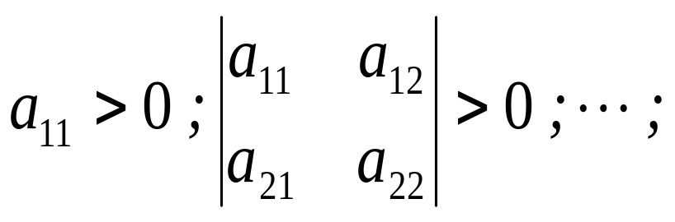
(3) 正定二次型的判定
n 阶实对称矩阵 A 为正定的充分必要条件有:
1) p = n;
2) A 的特征值全为正;
3) A 的各阶主子式都为正, 即

Slide 22
二、基本要求与重点、难点
这一章的重点是特征值与特征向量的概念
与求法，矩阵与对角矩阵相似的条件及把矩阵
化为相似对角矩阵的方法；化二次型为标准形；
正定二次型的判定.
难点是化矩阵为相似对角矩阵的方法；惯
性定理.

Slide 23
本章具体要求是：
1. 理解向量的内积; 范数; 正交矩阵的概念,
掌握施密特(Schmidt)正交化方法.
2. 掌握矩阵的特征值, 特征向量的概念,熟
练掌握求矩阵特征值与特征向量的方法.
3. 掌握矩阵与对角矩阵相似的充要条件,
了解任意实对称矩阵都能对角化.

Slide 24
4. 掌握实二次型的矩阵表示法; 能熟练地
用正交变换(或用非退化线性变换)化实二次型为
标准形.
5. 掌握正定二次型, 正定矩阵的概念; 能判
定正定二次型.

